Slide 1
Тема 6.
Россия и мир в XVIII в.
Дисциплина: «История» (№ 17252)
Институт права
Кафедра теории и истории
российского и зарубежного права
Тригуб Георгий Яковлевич, канд. ист. наук, доцент
Илларионов Алексей Анатольевич, канд. ист. наук, доцент

Slide 2
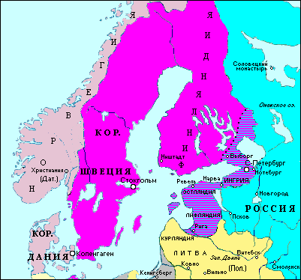
Внешняя политика России
Борьба за выход к Балтийскому морю
В 1699 г. Россия заключила Северный союз с Данией и Саксонией против Швеции.
В результате Северной войны (1700 – 1721)* по условиям Ништадтско-го мира 1721 г. к России были присоединены Ин-грия, Лифляндия, Эст-ляндия, часть Карелии, о-ва Эзель и Даго, что обеспечило России вы-ход в Балтийское море.

Slide 3
Попытки ревизии Ништадтского мира 1721 г.
Швецией
Русско-шведская война 1741 – 1743 гг.
По условиям Абоского мира 1743 г. к России была присоединена часть территории Финляндии.
Русско-шведская война 1788 – 1790 гг.
По условиям Верельского мира 1790 г. были сохра-нены довоенные границы.
Швеция признала status quo. Россия укрепилась на Балтике.

Slide 4
Внешняя политика России
Польский вопрос
В первой половине 30-х годов XVIII в. Россия (дей-ствуя в союзе с Австрией против Франции) сохра-нила своё влияние в Речи Посполитой, посадив на польский престол Августа III.
В начале 60-х годов XVIII в. Россия (действуя в союзе с Пруссией против Франции и Австрии) обес-печила свои интересы в Речи Посполитой, посадив на польский престол Станислава Понятовского.
В 1772, 1793 и 1795 гг. последовали разделы Речи Посполитой между Россией, Австрией и Пруссией по настоянию последних (карта).

Slide 5
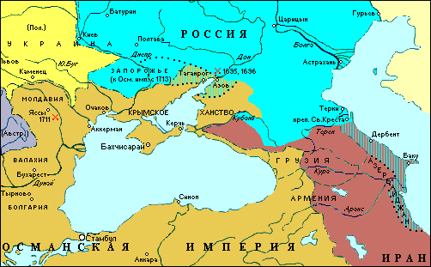
Внешняя политика России
Обеспечение безопасности южных рубежей
В результате Прутского похода (1710 – 1711) Россия
расстроила турецкие планы захвата украинских земель;
обеспечила нейтралитет Турции в Северной войне.
В результате Персидского похода (1722 – 1723) Россия
по Петербургскому миру 1723 г. обеспе-чила свои торговые интересы на Каспий-ском море и присое-динила часть прикас-пийских земель.

Slide 6
Внешняя политика России
Обеспечение безопасности южных рубежей
Рештский трактат 1732 г.
Отказ от завоёванных Петром I прикаспийских терри-торий вследствие неспособности противостоять экс-пансии иранского Надир-шаха.
Русско-турецкая война 1735 – 1739 гг.
По условиям Белградского мира 1739 г. Россия вернула себе Запорожье и Азов (карта).

Slide 7
Внешняя политика России
Восточный вопрос
Русско-турецкая война 1768 – 1774 гг. (карта)
По условиям Кючук-Кайнарджийского мира 1774 г.
к России переходили Керчь, Еникале и Кинбурн, а также Кабарда и Осетия
Россия приобрела выход в Чёрное море и получила право держать здесь военный флот
русские торговые суда получили право прохода через черноморские проливы
устанавливался протекторат России над Дунайскими княжествами (Молдавией и Валахией)
Турция уплачивала контрибуцию в 4,5 млн. руб.
были ликвидированы вассальные отношения между Крымским ханством и Османской империей

Slide 8
Внешняя политика России
Восточный вопрос
В 1783 г. Крым был присоединён к России.
Установлен протекторат России над Грузией (Геор-гиевской трактат 1783 г.).
Русско-турецкая война 1787 – 1791 гг. (карта)
По условиям Ясского мира 1791 г.
Турция признала присоединение Крыма и Кубани к России
к России отходила территория между Южным Бугом и Днестром
Турция отказалась от притязаний на Грузию и обязалась не предпринимать враждебных действий против Грузии

Slide 9
Внешняя политика России на Дальнем Востоке в XVIII в.
Задачи: разграничение территорий и развитие отно-шений с Японией и Китаем.
По Кяхтинскому договору 1727 г. Цинский Китай предоставил России право:
иметь в Пекине постоянную духовную миссию;
вести беспошлинную торговлю через Кяхту, Нерчинск и Селенгинск;
регулярно посылать в Пекин караваны для беспош-линной торговли.
В отношениях с Японией прогресса не было.
Поддержка русской колонизации Сев. Америки (Аляски и прилегающих островов).

Slide 10
Общеевропейские конфликты XVIII в.
Война за испанское наследство (1701 – 1713)
Франция решила пренебречь интересами австрий-ских Габсбургов в Испании. Против союза Франции и Испании ополчились Англия, Австрия, Нидерланды и большинство германских государств.
По Утрехтскому договору 1713 года:
Франция сохраняла свои территории;
Австрия получила Испанские Нидерланды и Неаполь;
Британия получила Гибралтар и Ньюфаундленд;
за Филиппом V остался трон Испании.

Slide 11
Общеевропейские конфликты XVIII в.
Война за австрийское наследство (1740 – 1748)
Пруссию поддержали Франция, Бавария, Саксония, Сардиния и Испания. Марии-Терезии (Австрии) ока-зали поддержку Британия, Венгрия и Нидерланды.
В итоге:
Мария-Терезия сохранила престол, а Силезия оста-лась за Пруссией;
центр власти в Германии сместился в Пруссию;
Австрия теряла могущество.

Slide 12
Общеевропейские конфликты XVIII в.
Семилетняя война (1756 – 1763)
Война была вызвана обострением англо-французской борьбы за колонии и столкновением политики Прус-сии с интересами Австрии, Франции и России (карта).
В результате Семилетней войны:
Россия сохранила статус великой державы и доби-лась ослабления Пруссии;
Великобритания получила французские земли в Канаде и Индии и ослабила Францию;
Пруссия сохранила богатую провинцию Силезия.

Slide 13
Использование материалов презентации
Использование данной презентации может осуществляться только при условии соблюдения требований законов РФ об авторском праве и интеллектуальной собственности, а также с учетом требований настоящего Заявления.
Презентация является собственностью авторов. Разрешается распечатывать копию любой части презентации для личного некоммерческого использования, однако не допускается распечатывать какую-либо часть презентации с любой иной целью или по каким-либо причинам вносить изменения в любую часть презентации. Использование любой части презентации в другом произведении, как в печатной, электронной, так и иной форме, а также использование любой части презентации в другой презентации посредством ссылки или иным образом допускается только после получения письменного согласия авторов.

Slide 14
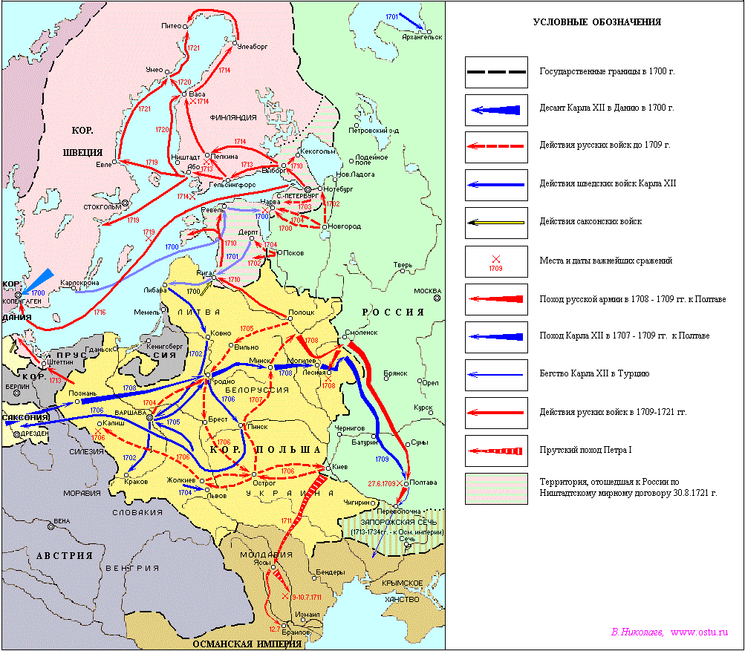

Slide 16
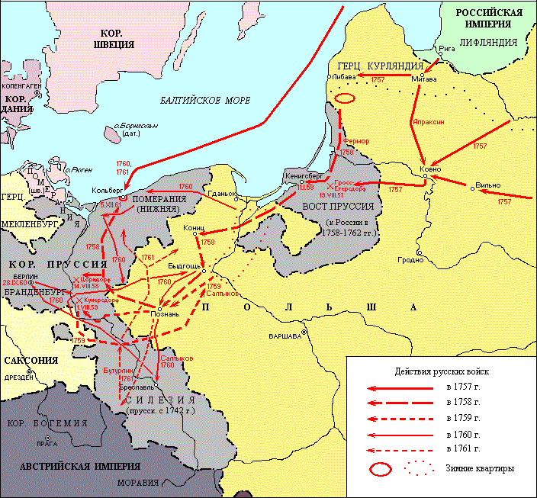

Slide 17
